Slide 1

Syntactically Awesome Style Sheets

Slide 2
Definición: ¿Qué es un Preprocesador?
Es un programa que procesa datos a la entrada y produce datos en la salida que serán usados como entrada de datos para otro programa.
Notes:
No es mucho más que un software que actúa como intermediario. Su función es la de procesar unos datos de entrada y lanzarlos de manera que puedan ser entendibles desde otro programa.

Slide 3
Definición: ¿Qué es un Preprocesador?
Es un programa que procesa datos a la entrada y produce datos en la salida que serán usados como entrada de datos para otro programa.
Notes:
No es mucho más que un software que actúa como intermediario. Su función es la de procesar unos datos de entrada y lanzarlos de manera que puedan ser entendibles desde otro programa.

Slide 4
Beneficios y Características
Permite herencia y POO.
Permiten el uso de variables.
Permiten realizar operaciones.
Se realizan comentarios de código automáticos.
Se organiza de forma estructurada y automática el código.
Permiten el uso de funciones, estructuras de control, bucles…
Facilitan el concepto de desarrollo DRY
Notes:
No persiguen otro objetivo que no sea el de optimizar el lenguaje y su tiempo de desarrollo.

Slide 5
Pre-Procesadores
Halm -> HTML
Jade -> HTML (Node)
CoffeeScript -> JavaScript
PHP -> POD

Slide 6

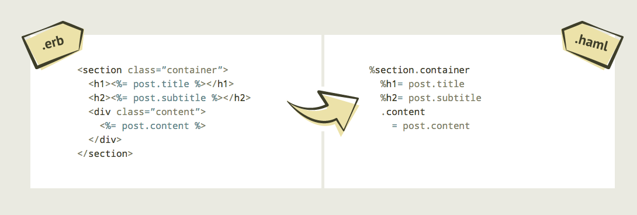
Halm -> HTML

Slide 7

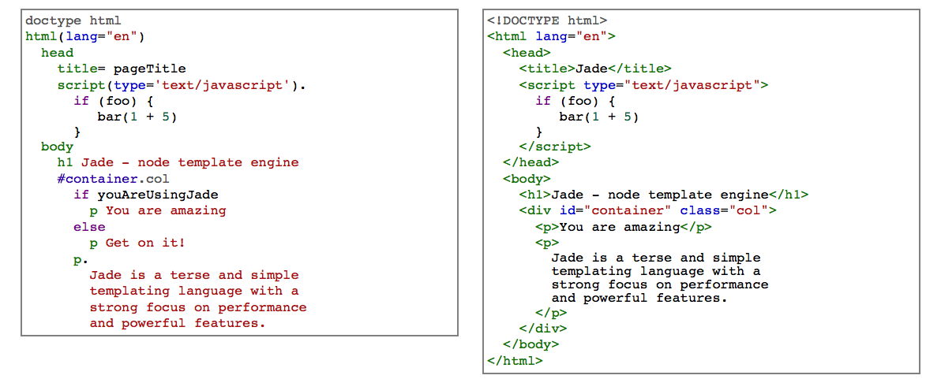
Jade -> HTML (Node Templating)

Slide 8
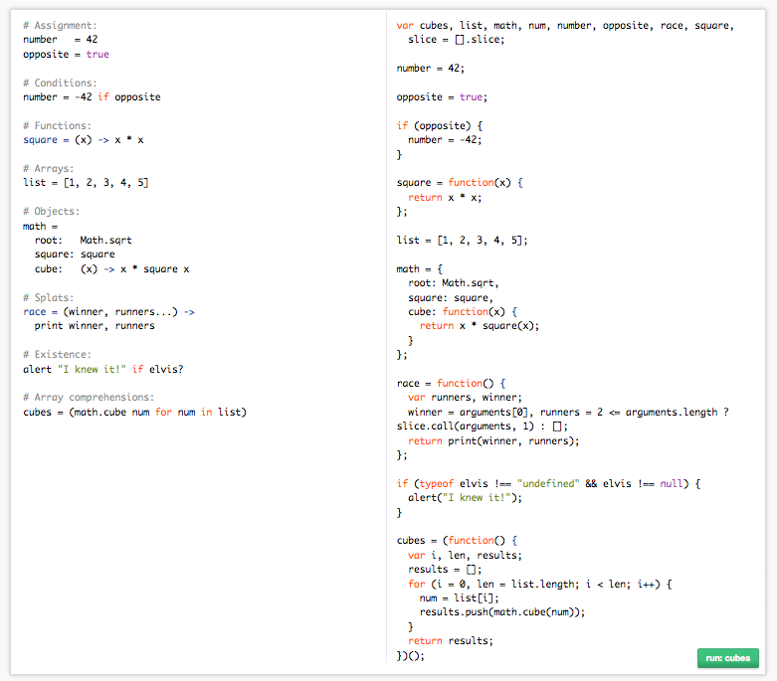

CoffeeScript -> JavaScript

Slide 9
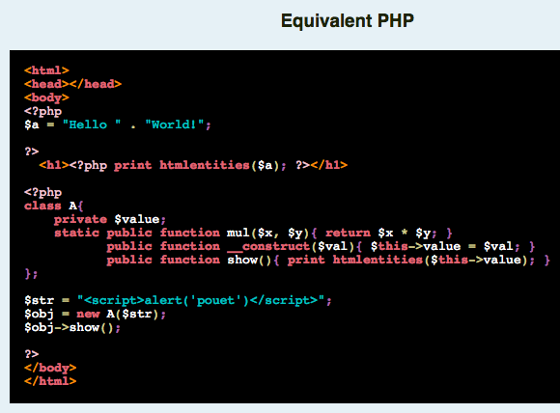
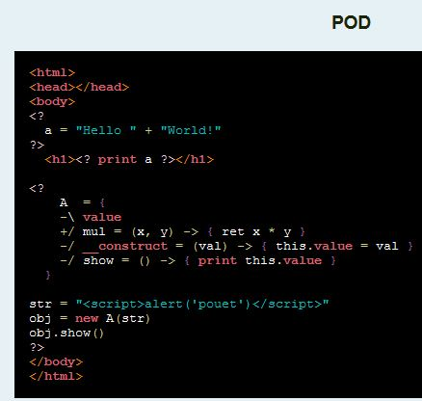
POD -> PHP

Slide 10
Pre-Procesadores de CSS
LESS
Stylus
Tritium
Sass

Slide 11
Sass
http://sass-lang.com
Nació en el 2007
CSS más inteligente
Requiere un buen conocimiento de CSS
Sassy CSS es la extensión por default: .scss
No es lo mismo que .sass

Slide 12
Sassy Vs. Sass
.scss Vs. .sass

Slide 13
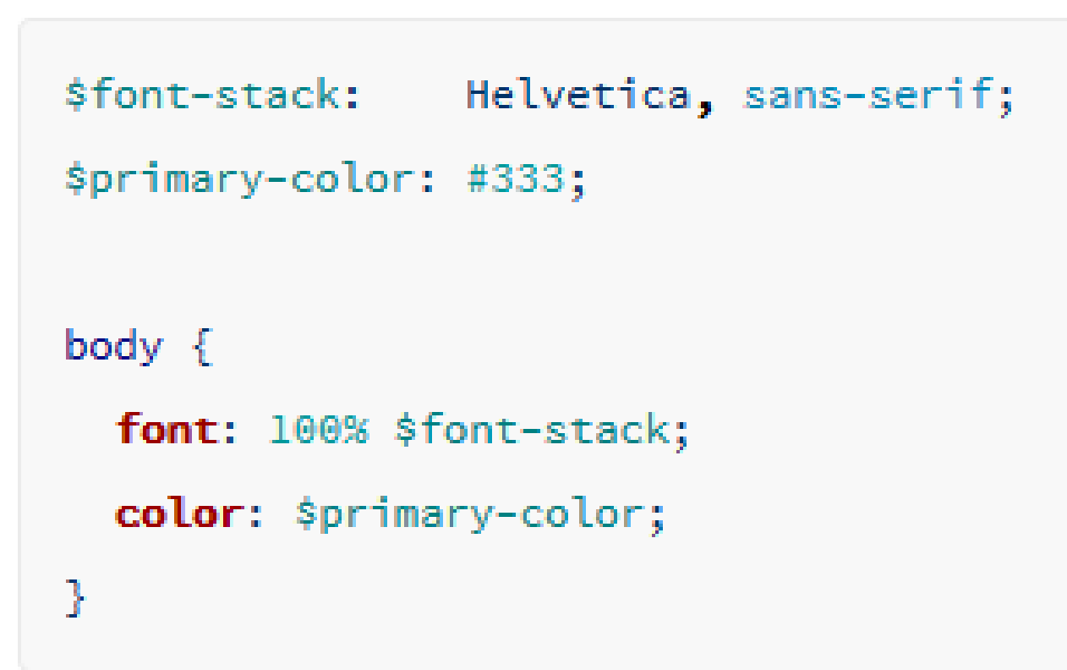
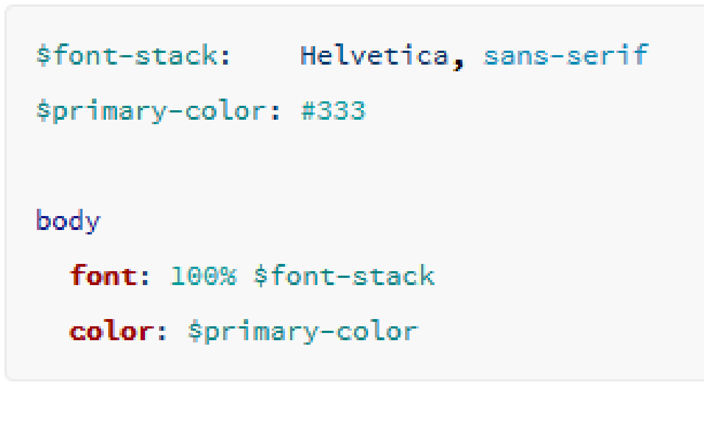
SCSS Vs. Sass
.scss
.sass

Slide 14
Sassy Vs. Sass
Sintaxis de .scss
Sintaxis de .sass
Llaves { }
Punto y comas ;
Sin llaves
Sin punto y coma
Depende al 100% de la tabulación del archivo

Slide 15
Comentarios en Sass
// No saldrán en el archivo final de CSS
/* Sí saldrán en el archivo final de CSS */

Slide 16
Trabajando con Sassy (.scss) y Sass(.sass)
¡Práctica!

Slide 17
Compiladores

Slide 18
Compiladores
.sass/.scss
Compilador
CSS

Slide 19
Compiladores
Consola
GUI
Online

Slide 20


Compiladores por consola
Ruby -> http://rubyinstaller.org/
Instalar Sass ->
Compilar archivo CSS ->

Slide 21
Compiladores por consola
Node -> https://nodejs.org/en/
NPM -> https://www.npmjs.com/
Gulp -> http://gulpjs.com
gulp-sass -> https://www.npmjs.com/package/gulp-sass

Slide 22
Compiladores GUI
Scout (Mac y Windows, gratuito) -> http://youtu.be/Fju3aXW6zLM
Prepros (Mac y Windows, gratuito/pago) -> https://prepros.io/
CodeKit (Mac, pago) -> https://incident57.com/codekit/
Koala (Mac y Windows, gratuito) -> http://koala-app.com/

Slide 23
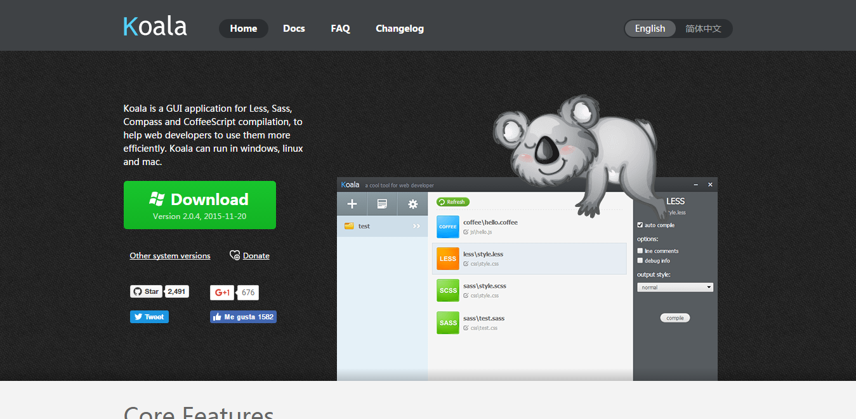
Koala

Slide 24
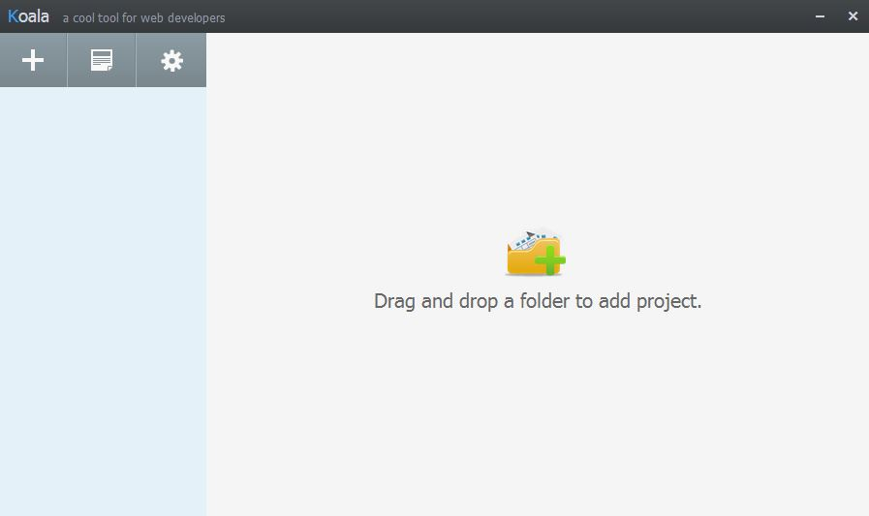
Koala

Slide 25
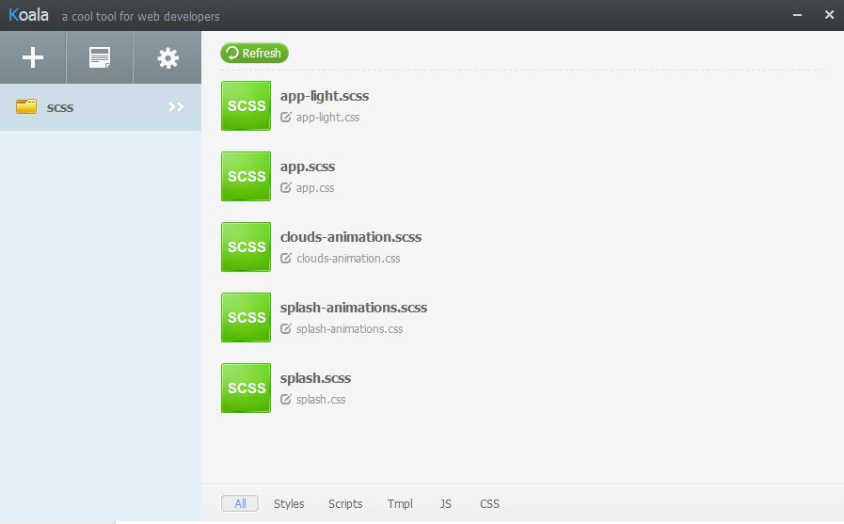
Koala

Slide 26
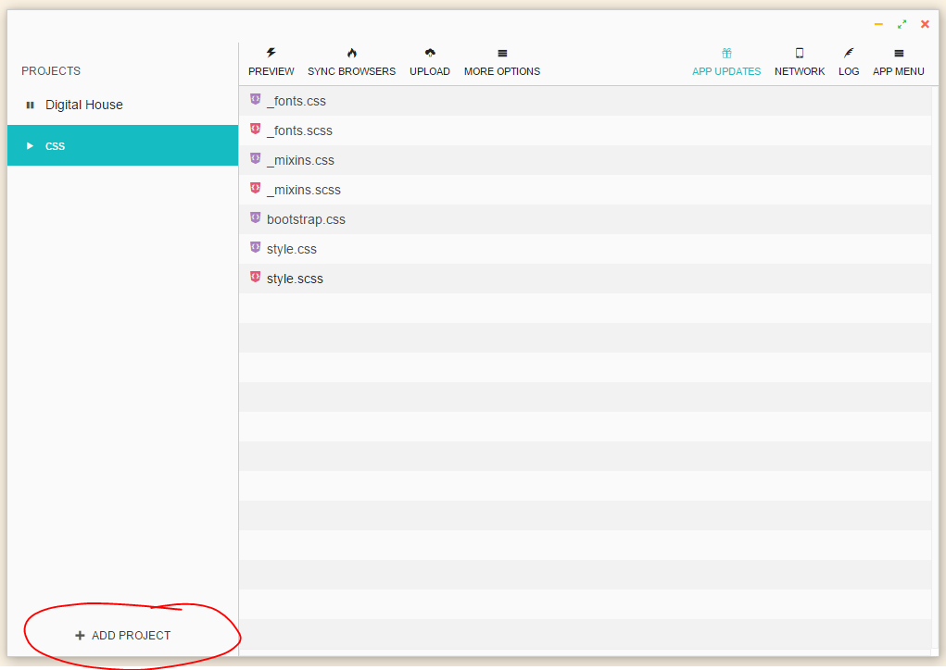
Prepros
Agregar proyecto

Slide 27
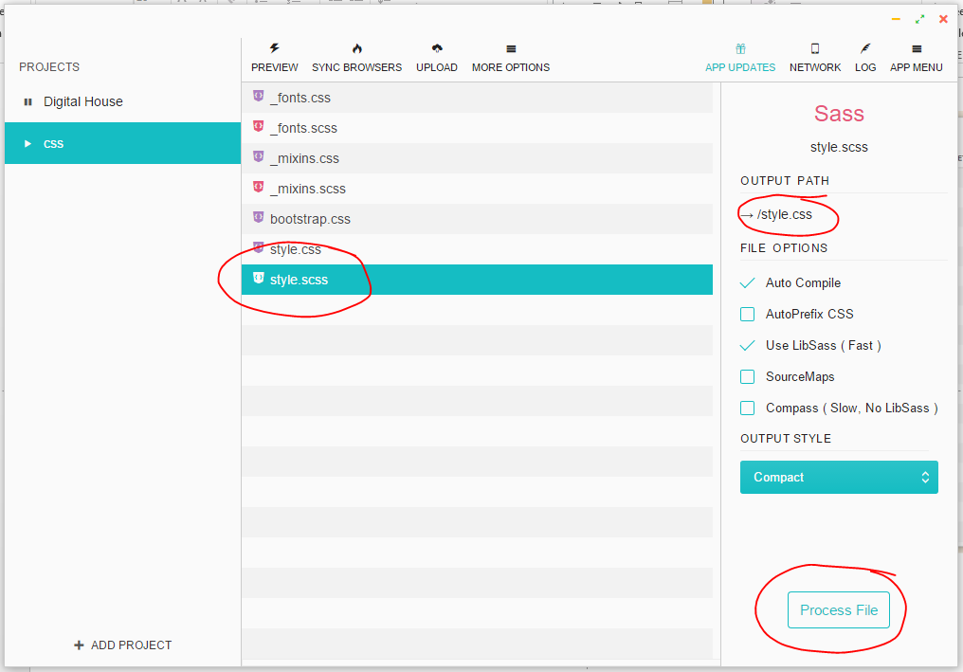
Prepros
Compilar proyecto:
Seleccionar el output style:
Compress
Compact
Nested
Expanded

Slide 28
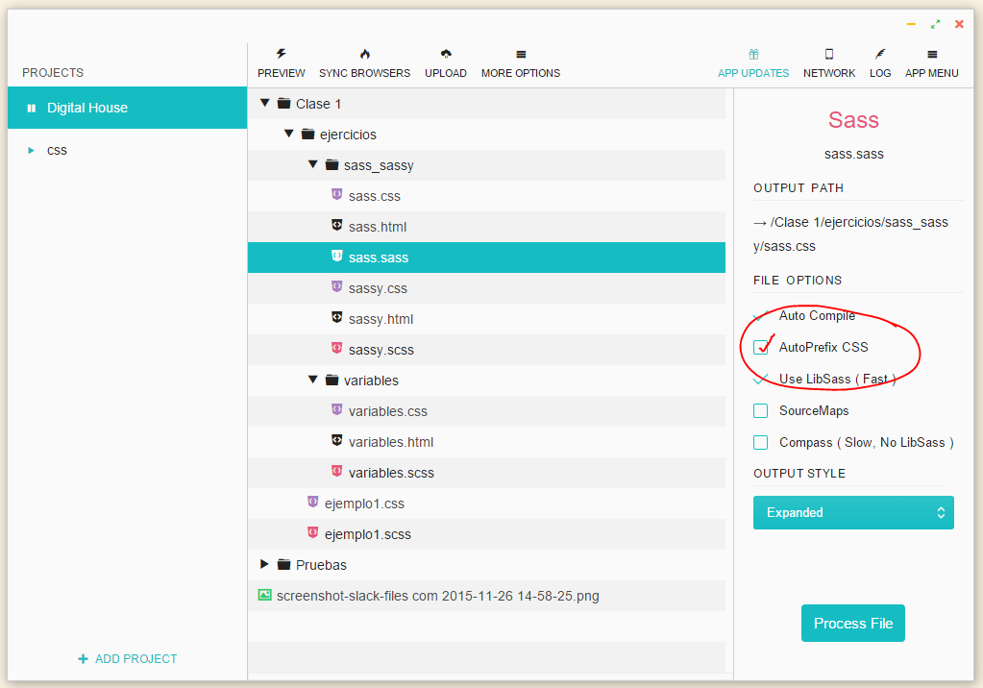
Prepros
Compilar proyecto:
Agregar prefijos

Slide 29
Compiladores Online
SassMeister -> http://sassmeister.com/
Codepen -> http://codepen.io/

Slide 30
Trabajando con compiladores
¡Práctica!

